Slide 1
Bài 09
Xây dựng các lớp
kế thừa trong java

Slide 2
Nội dung bài học
Khái niệm về kế thừa, lợi ích của kế thừa
Kế thừa từ Class (Lớp thường, lớp trừu tượng), từ Interface
Học lớp trừu tượng (abstract class)
Học Interface: Interface có sẵn (sắp xếp, Serializable đối tượng...), Interface tự xây dựng...
Overriding Method
Tính đa hình

Slide 3
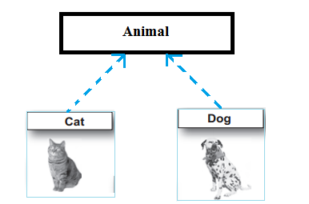
Nội dung bài học
Khái niệm về kế thừa, lợi ich của kế thừa

Slide 4
Nội dung bài học
Kế thừa từ Class (Lớp thường, lớp trừu tượng), từ Interface

Slide 5
Nội dung bài học
Học lớp trừu tượng (abstract class)

Slide 6
Nội dung bài học
Học Interface: Interface có sẵn (sắp xếp, Serializable đối tượng...), Interface tự xây dựng...

Slide 7
Nội dung bài học
Overriding Method

Slide 8
Nội dung bài học
Tính đa hình

Slide 9


END

